Slide 1

Základy programovania (Python)
Úvodné cvičenie
Mgr. Tomáš Fedor

Slide 2

Obsah cvičenia
Úvod do predmetu
Inštalácia python a prehľad prostredia
Programovacie prostredia a interpreter
Spustenie jednoduchého skriptu
Príklady aplikovania umelej inteligencie

Slide 3
Prehľad učiva
1. Úvod do programovacieho prostredia, aplikácie využitia programovacieho jazyka python, využitie python v GIS.
2. Predstavenie AI nástrojov využívaných v programovaní, generovanie kódu pomocou týchto nástrojov.
3. Základná syntax kódu, práca s výstupmi (print, input...). Identifikácia chýb v kóde.
4. Definovanie premenných, prehľad dátových typov, základné operátory (aritmetické, relačné, logické...).
5. Podmienky (if, elif, else), cykly „for“ a „while“ a ich použitie.
6. Definovanie funkcií, návratové hodnoty. Importovanie modulov.
7. Operácie s reťazcami (len, split, replace, find...), čítanie a zápis do súboru.
8. Typy chýb (syntaktické, logické...) a ich identifikácia v kóde (breakpointy, krokovanie).
9. 1. praktická previerka
10. Implementácia v GIS, úvod do príkazového riadku, spúšťanie skriptov cez konzolu. Načítanie shapefile a zobrazenie atribútov.
11. API v GRASS GIS, spustenie jednoduchých skriptov na ukážku. Práca s knižnicami, úvod do PyGRASS (prístup a základné operácie s vektorovými dátami).
12. Skripty v ArcGIS, vizuálne programovanie.
13. 2. praktická previerka

Slide 4


Hodnotenie predmetu
2X praktický test
30 % 1. praktický test (7. týždeň ZS)
70 % 2. praktický test (13. týždeň ZS)
stupnica hodnotenia : A = 100-91 %
B = 90-81 %
C = 80-71 %
D = 70-61 %
E = 60-51 %
Fx = 50-0 %

Slide 5

Programovanie a kódovanie
„Inštrukcie“ na vykonávanie úloh počítačom
Riešenie komplexnejších úloh
-logické
Automatizácia úloh
- opakujúce sa úlohy
Široká aplikácia

Slide 6

Programovanie v geografii?
Špecifické úlohy
Spracovanie objemných údajov
Automatizácia úloh
Príklady?

Slide 7

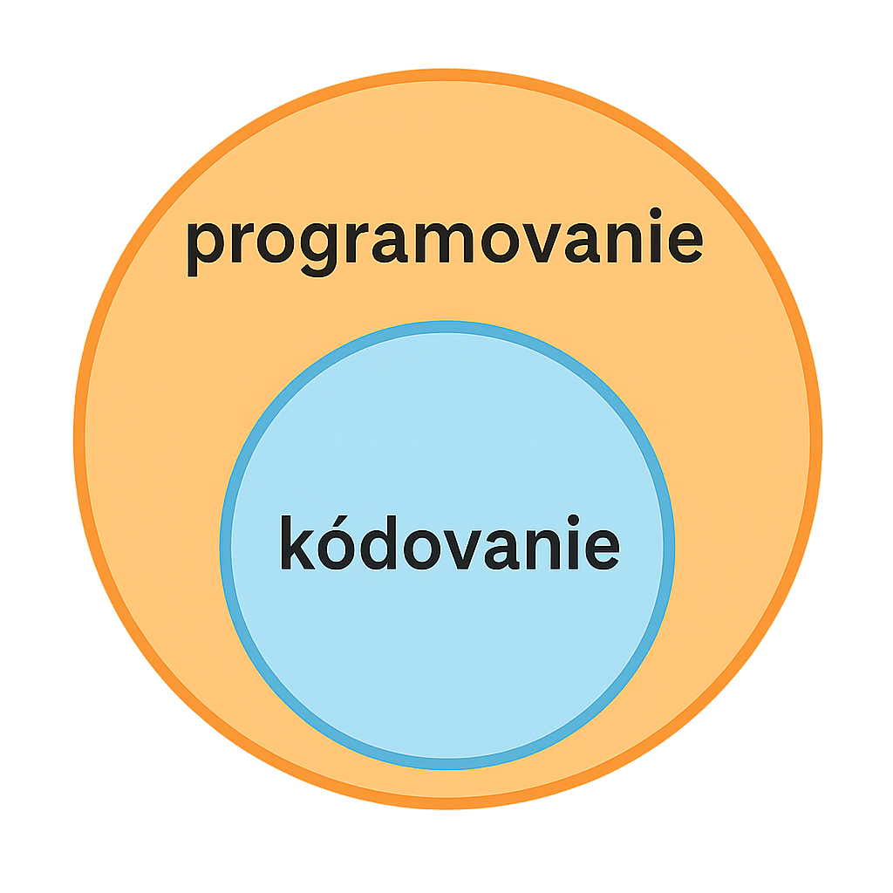
Programovanie vs kódovanie
Príprava softvéru, resp. programu
Implementácia požiadaviek do kódu
Debugovanie a testovanie
Tvorba dokumentácie programu a pod.
Náš vstup, ktorý dokáže prečítať počítať
Podmnožina programovania
Príprava samotného kódu
Jazyk a syntax

Slide 8


Python
Programovací jazyk
Jednoduchá syntax
Všeobecné zameranie (rôzne aplikácie)
Open source
Množstvo knižníc

Slide 9
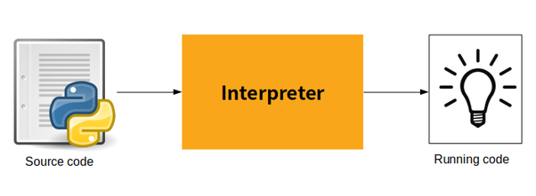
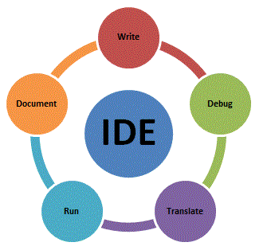

Interpreter a prostredie
Interpreter – „interpretuje“ a spúšťa kód napísaný v danom programovacom jazyku
Python 3
Prostredie – editor kombinujúci viaceré funkcie (príprava, editácia, zbehnutie kódu, syntax...)
IDE – Integrated development environment
PyCharm

Slide 10
PyCharm a python3
Interpreter:
https://www.python.org/downloads/
IDE:
https://www.jetbrains.com/pycharm/download/?section=windows

Slide 11
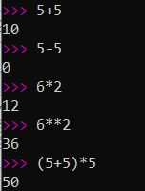
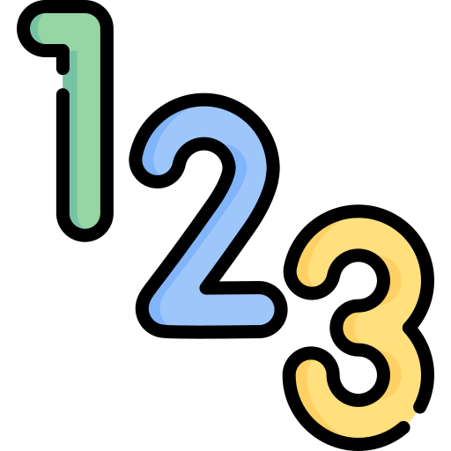
Úloha
Python má rád čísla a matematiku. Vyskúšajte si zadať základné matematické operácie v python konzole.
Použite buď PyCharm alebo jednoducho konzolu (vľavo dole vyhľadajte „python“

Slide 12

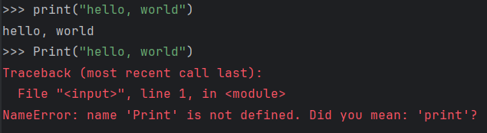
Úloha
Skúste vypísať v konzole text. Na vypísanie textu už potrebujeme príkaz „print“, ktorý má štruktúru:
print("text")
print("Hello, World!")
Python je case sensitive:

Slide 13
Úloha
Vypíšte v PyCharme (IDE) súbežne v dvoch riadkoch Vaše meno a univerzitu, kde študujete. Skúste použiť oddeľovač riadku (\n) (\ - AltGr + q).

Slide 14
Úloha
Vypíšte súbežne v dvoch riadkoch Vaše meno a univerzitu, kde študujete. Viacero možností, skúste použiť oddeľovač riadku (\n) (\ = AltGr + q).
print("Volám sa Tomáš")
print("Študujem na UPJŠ")
print("Volám sa Tomáš \nŠtudujem na UPJŠ")
Alternatívne aj cez multiline string s použitím """:
print("""Volám sa Tomáš
Študujem na UPJŠ""")

Slide 15
Úloha
Skúste pridať aspoň 2 možnosti a jednu zakomentovať s použitím #. Týmto sa zo skriptu daná časť vylúči premenením na komentár. Môžete komentovať aj časť textu jeho označením a následne skratkou: ctr + 0 + /
print("Volám sa Tomáš")
print("Študujem na UPJŠ")
print("Volám sa Tomáš \nŠtudujem na UPJŠ")
Alternatívne aj cez multiline string s použitím """:
print("""Volám sa Tomáš
Študujem na UPJŠ""")

Slide 16
Úloha
Skúste pridať aspoň 2 možnosti a jednu zakomentovať s použitím #. Týmto sa zo skriptu daná časť vylúči premenením na komentár. Môžete komentovať aj časť skriptu jeho označením a následne skratkou: ctr + 0 + /
# print("Volám sa Tomáš")
# print("Študujem na UPJŠ")
#
# print("Volám sa Tomáš \nŠtudujem na UPJŠ")
print("""Volám sa Tomáš
Študujem na UPJŠ""")

Slide 17

Umelá inteligencia v programovaní
Generovanie kódu
Návrh úprav
Debugovanie
Vysvetlenie kódu
Správne zadefinovanie požiadavky – kľúčové pre exaktné pochopenie umelou inteligenciou
Príliš dlhé vstupy pre AI – vhodné rozdeliť na menšie časti
AI nenahrádza programovanie! Je ako kalkulačka – užitočná, no stále vyžaduje schopnosť vedieť interpretovať kód a programovací jazyk

Slide 18
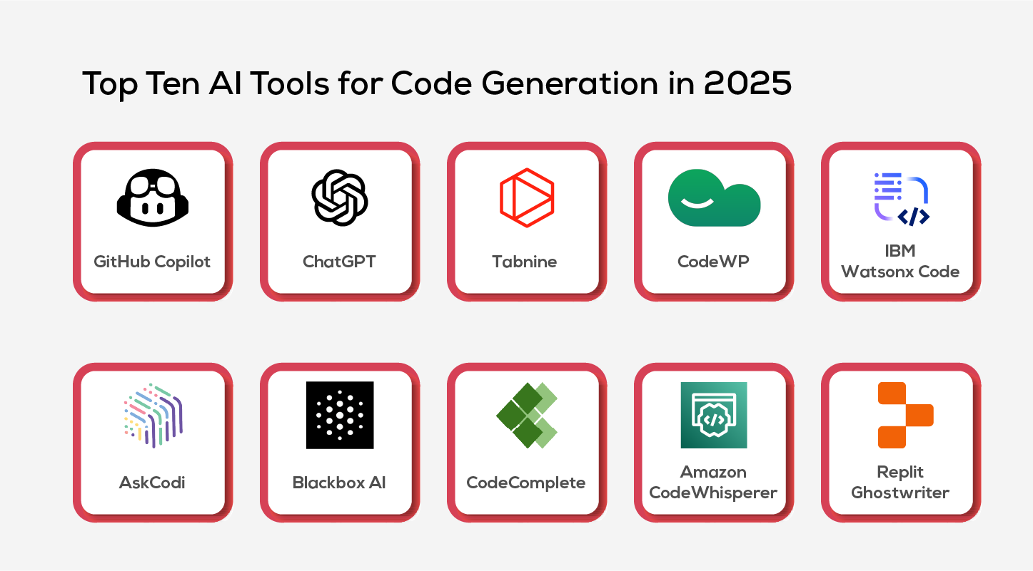
Aké sú dostupné nástroje?
Voľný výber
ChatGPT

Slide 19
Úloha
S použitím jedného z AI nástrojov vygenerujte jednoduchý python kód, ktorý Vám v PyCharm vypíše sumu dvoch čísel.

Slide 20
Úloha
S použitím jedného z AI nástrojov vygenerujte jednoduchý python kód, ktorý Vám v PyCharm vypíše sumu dvoch čísel.
Input: „write me a simple python code that will make sum of two numbers.“
# Simple program to add two numbers
# Input two numbers
num1 = float(input("Enter first number: "))
num2 = float(input("Enter second number: "))
# Calculate the sum
sum_result = num1 + num2
# Display the result
print("The sum is:", sum_result)

Slide 21
Úloha
S použitím jedného z AI nástrojov vygenerujte jednoduchý python kód, ktorý Vám v PyCharm vypíše sumu dvoch čísel.
Input: „write me a simple python code that will make sum of two numbers.“
# Simple program to add two numbers
# Input two numbers
num1 = float(input("Enter first number: "))
num2 = float(input("Enter second number: "))
# Calculate the sum
sum_result = num1 + num2
# Display the result
print("The sum is:", sum_result)
Čo ak ale zadefinujeme input ináč?
Aký výsledok dostaneme s použitím odlišného AI nástroja?

Slide 22
Úloha
Vytvorte kód, ktorý konvertuje vzdialenosť z kilometrov na míle.

Slide 23
Úloha
Vytvorte kód, ktorý konvertuje vzdialenosť z kilometrov na míle.
Input: Write me a python code that will convert kilometers to miles.
# Input distance in kilometers
kilometers = float(input("Enter distance in kilometers: "))
# Conversion factor
conversion_factor = 0.621371
# Calculate miles
miles = kilometers * conversion_factor
# Display result
print(f"{kilometers} kilometers is equal to {miles} miles.")

Slide 24
Úloha
Vytvorte, kód na vypočítanie obsahu obdĺžnika.

Slide 25
Úloha
Vytvorte, kód na vypočítanie obsahu obdĺžnika.
“Write a python function that calculates the area of a rectangle given width and height.”
def rectangle_area(width, height):
"""Return the area of a rectangle given width and height."""
return width * height
print(rectangle_area(5, 10))

Slide 26
Úloha
Pomcou AI vygenerujte jednoduchý kód na:
Konvertovanie teploty z Fahrenheitovej stupnice na Celsius.
Výpočet prejdenej vzdialenosti vzhľadom na rýchlosť a čas.
Výpočet objemu kvádra.

Slide 27

Záver
Aké sú výhody použitia AI pre tvorbu kódu?
Aké sú limitácie a na čo si dávať pozor?
Aké uplatnenie má AI pri tvorbe kódu v geografii?

Slide 28
Záver
Aké sú výhody použitia AI pre tvorbu kódu?
Aké sú limitácie a na čo si dávať pozor?
Aké uplatnenie má AI pri tvorbe kódu v geografii?
AI – silný pomocník, ovládate ho ale vy!

